Slide 1

Notificações com Firebase Cloud Messaging em Aplicações ANDROID
Robison Cris Brito
robison@utfpr.edu.br
@robisonbrito

Slide 2
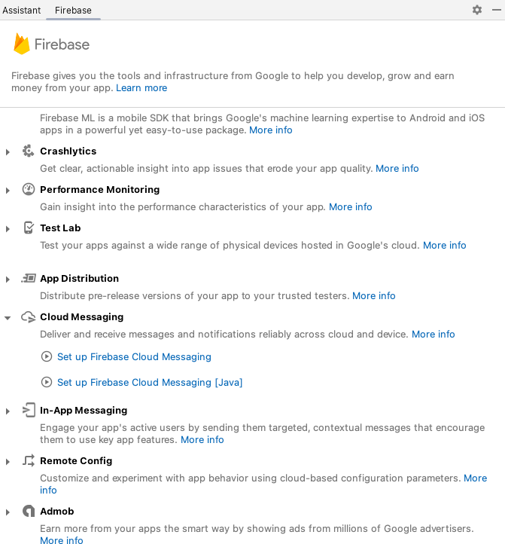
Tool - Firebase

Slide 3
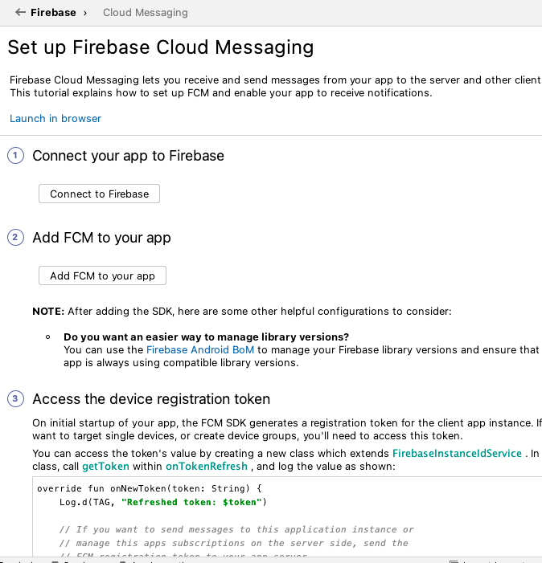

Slide 4
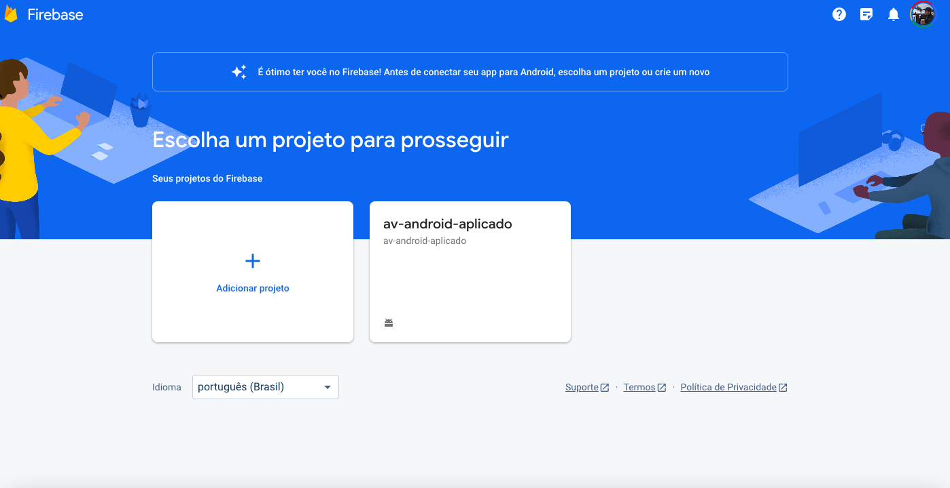

Slide 5
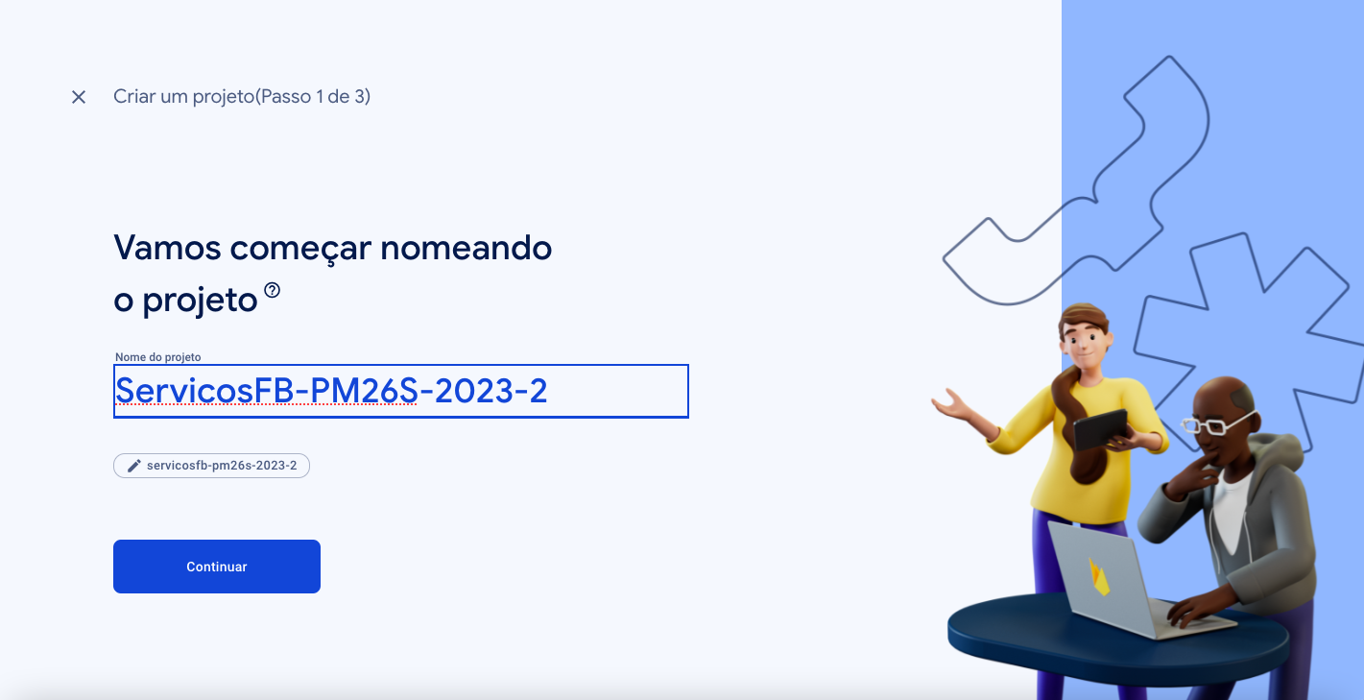

Slide 6
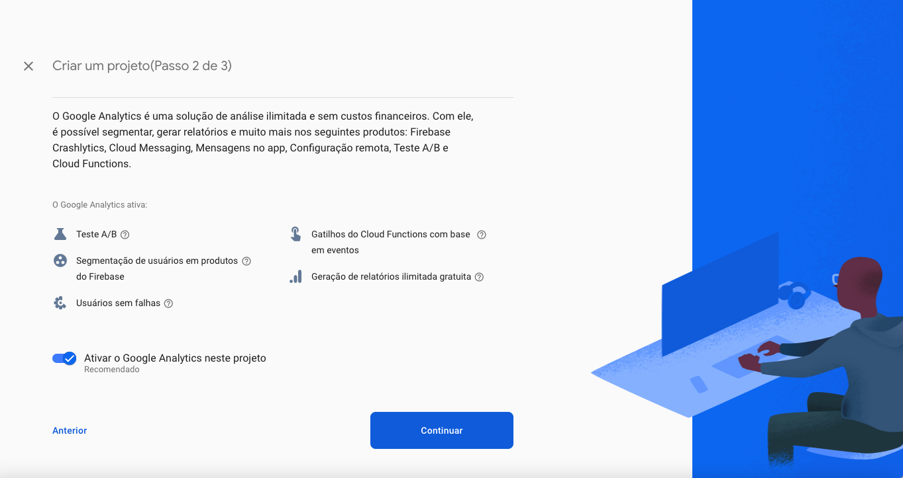

Slide 7
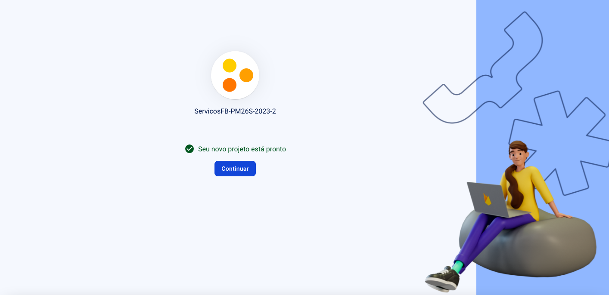

Slide 8
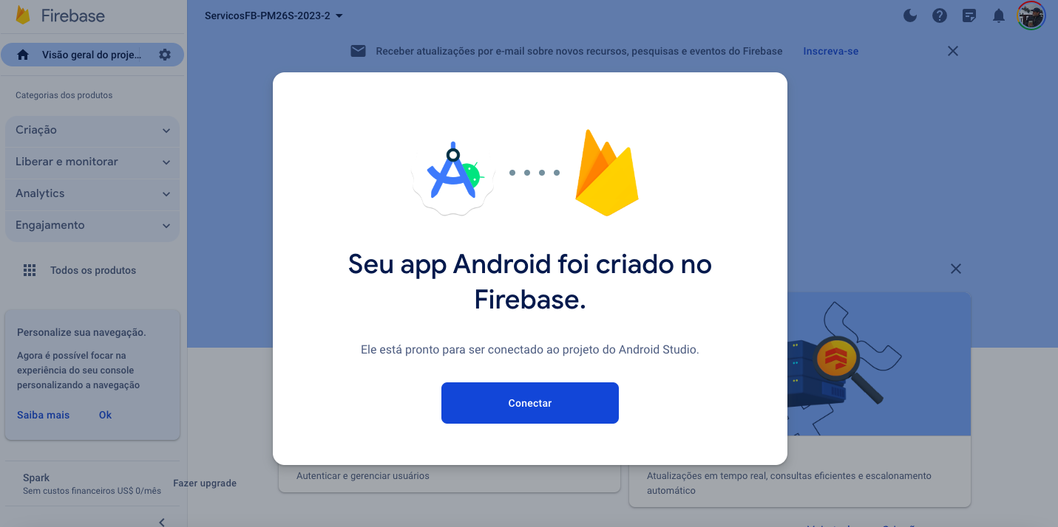

Slide 9
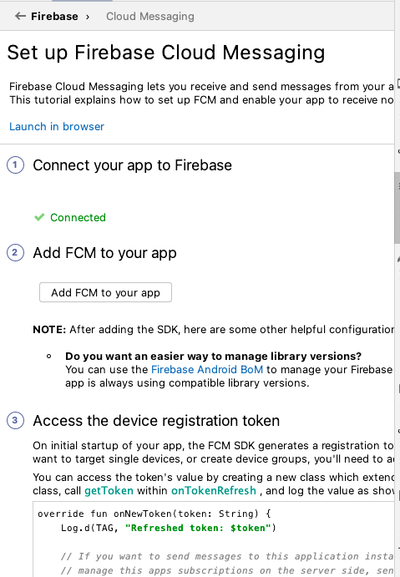

Slide 10
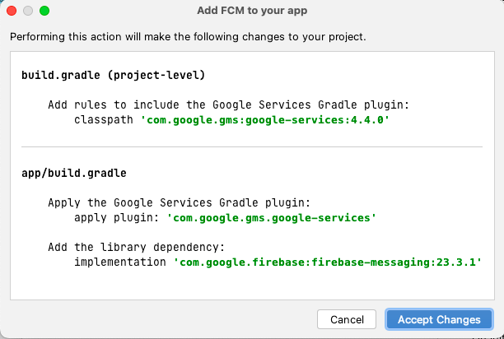

Slide 11
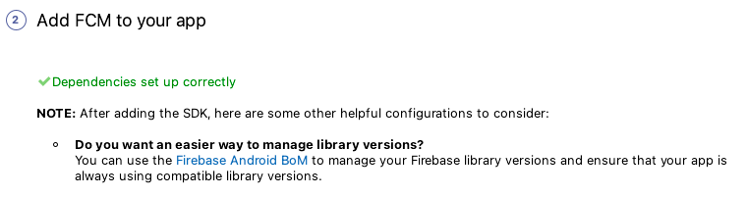
Firebase BOM para gerenciamento de pacotes

Slide 12
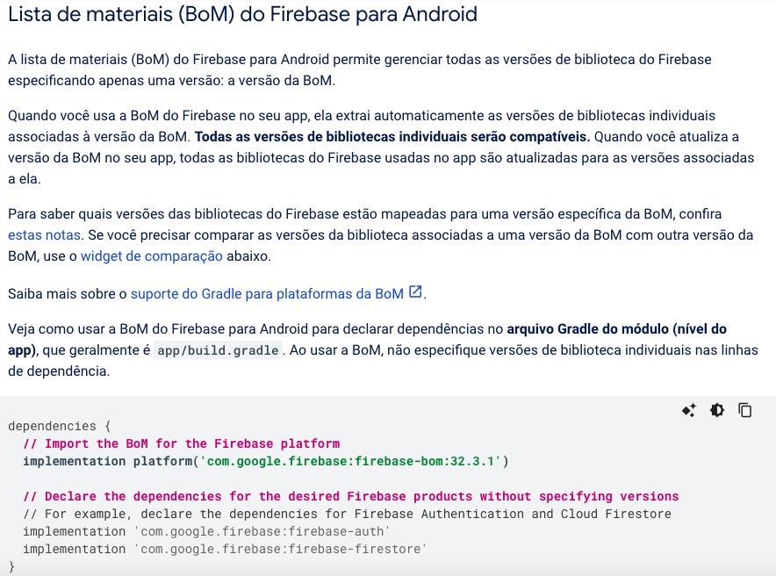

Slide 13

Solicitando Permissão para Notificações

Slide 14
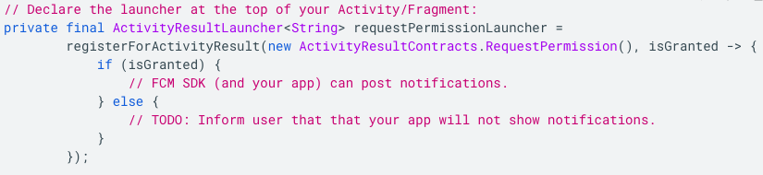
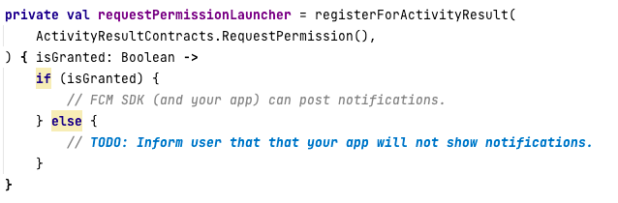
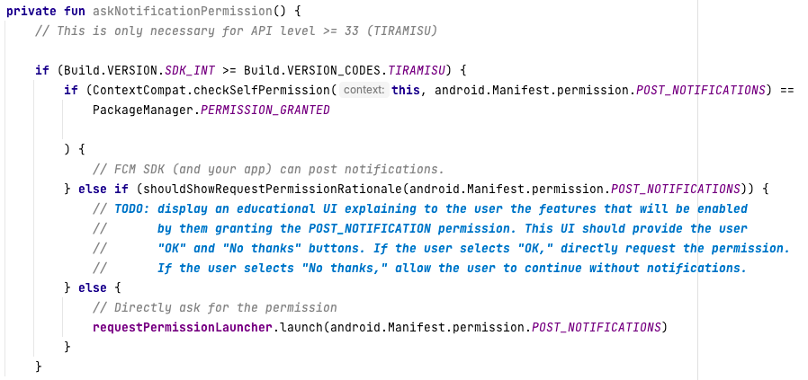

Slide 15
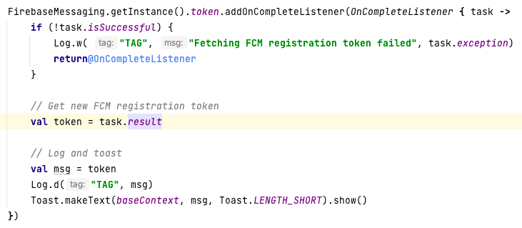
Lógica para recuperar um Token

Slide 16
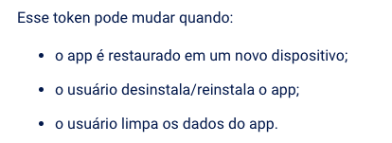
Quando um token pode ser alterado

Slide 17
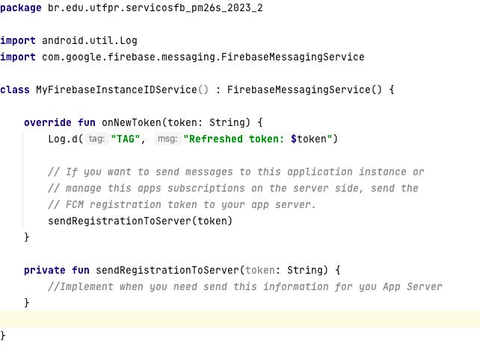
Serviço chamado quando um novo token é gerado

Slide 18
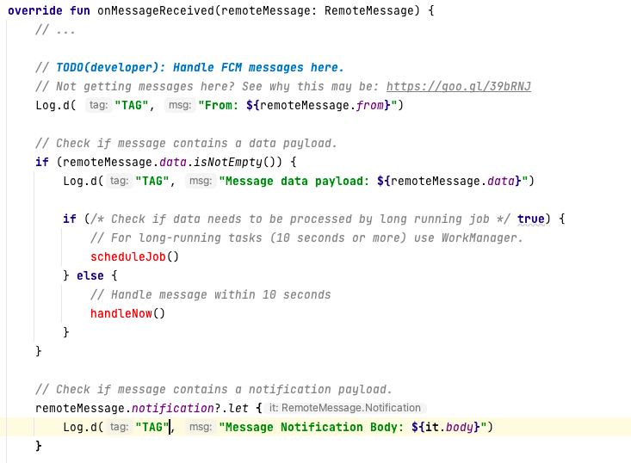
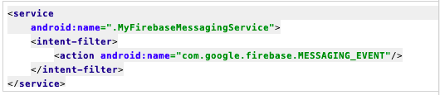
Tratando uma mensagem recebida

Slide 19
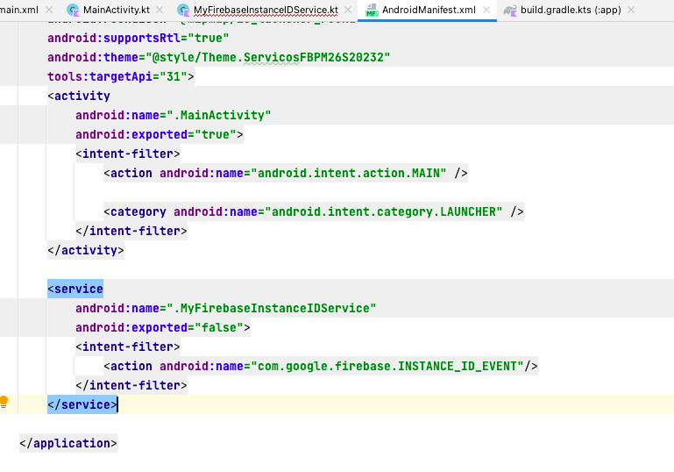
Setando o serviço do Firebase

Slide 20
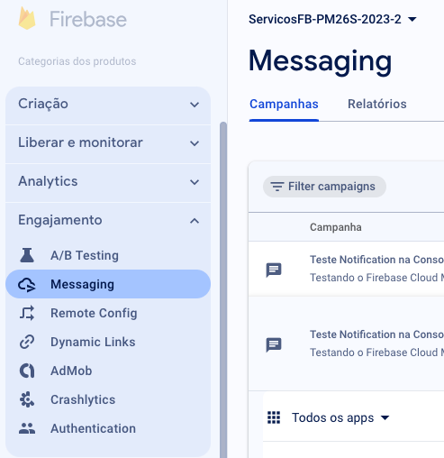
Acessa a Console do Projeto do Firebase https://console.firebase.google.com/u/0/project/servicosfb-pm26s-2023-2

Slide 21
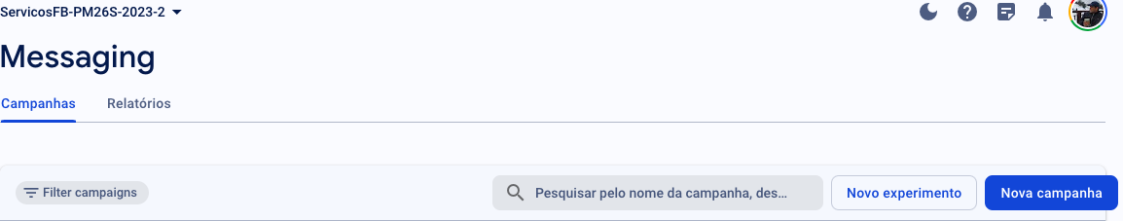
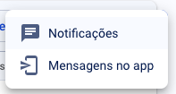
Criando uma nova campanha

Slide 22
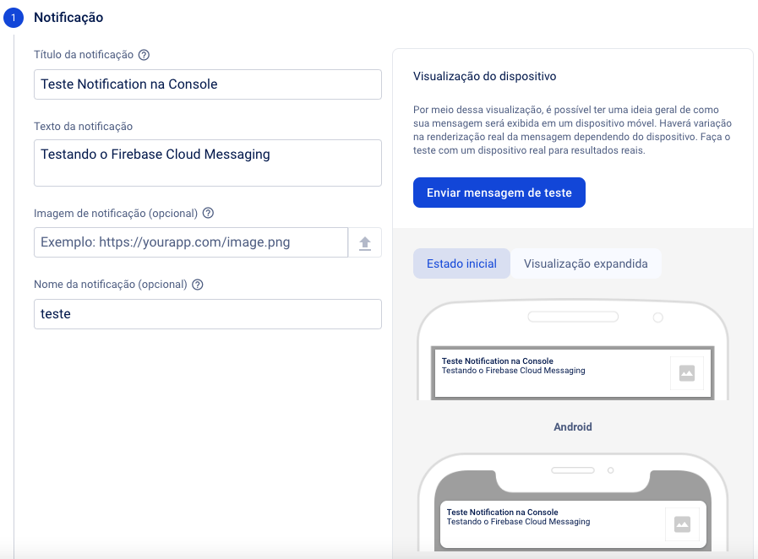
Tela 1 de Envio de MSG

Slide 23
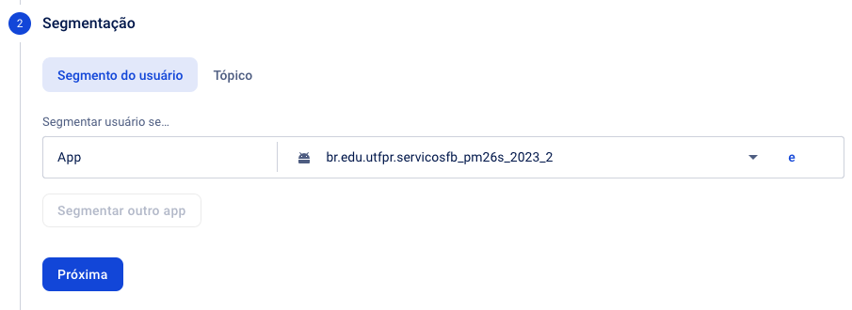
Tela 2 de Envio de MSG

Slide 24
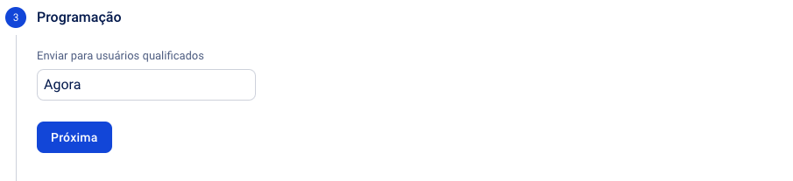
Tela 3 de Envio de MSG

Slide 25
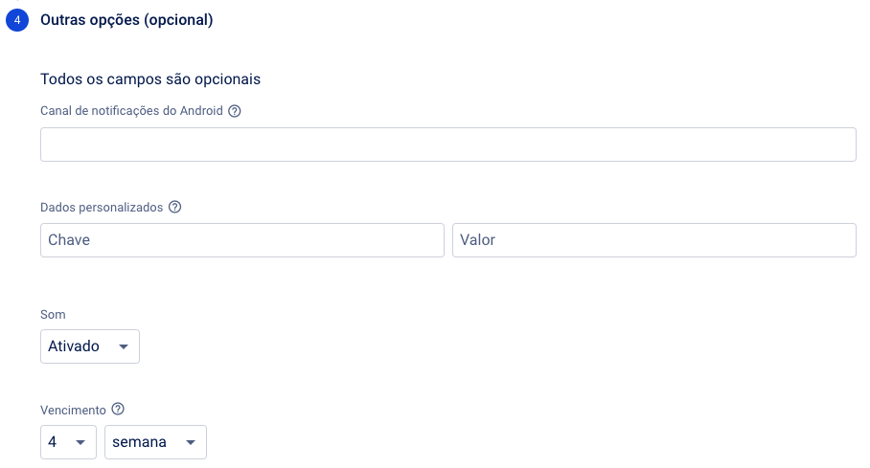
Tela 4 de Envio de MSG

Slide 26
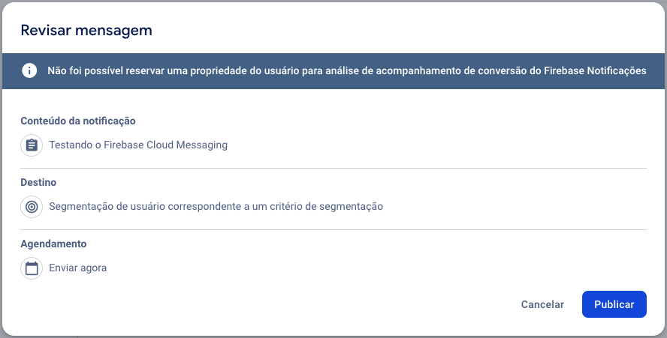
Resumo dos dados

Slide 27
Campanha ativa

Slide 28
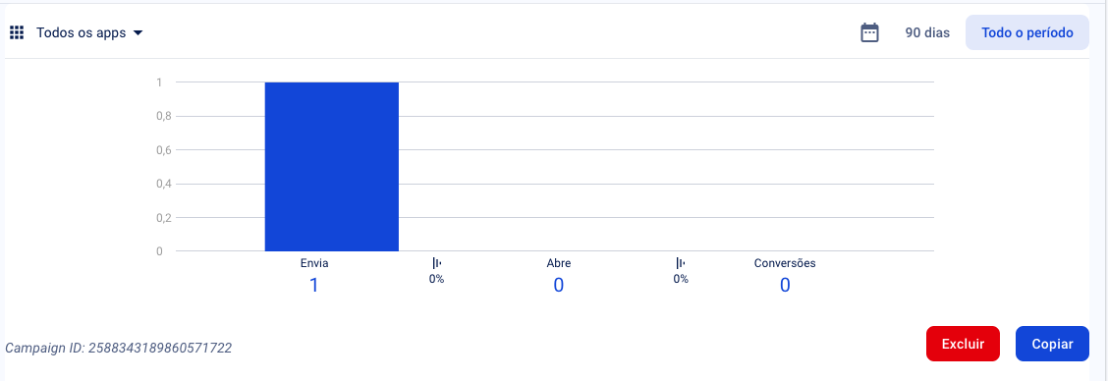
Campanha Concluída

Slide 29
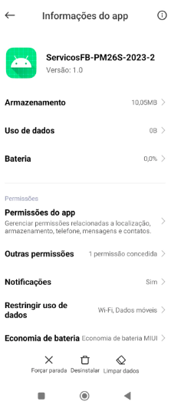
Ativando as notificações no Device Android

Slide 30
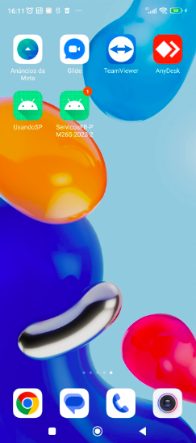
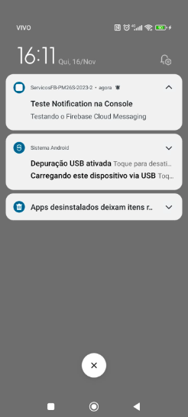
Notificação recebida ☺

Slide 31
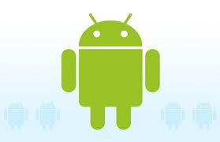
?
?

Slide 32
Notificações com Firebase Cloud Messaging em Aplicações ANDROID
Robison Cris Brito
robison@utfpr.edu.br
@robisonbrito

